Slide 1


Slide 2
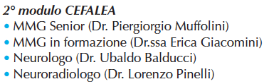
I SESSIONE: TESTA
2° MODULO: Cefalea

Slide 3
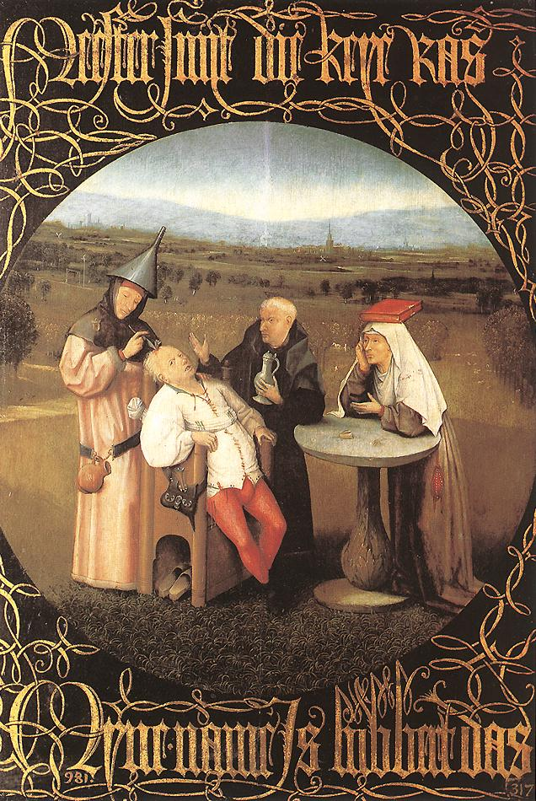
CASO CLINICO
Cefalea
Dr. Muffolini – Dr.ssa Giacomini

Slide 4
MARIA 41 aa
APR
BMI 24,5, ex fumatrice, ipertesa in terapia, utilizza contraccettivo orale.
Da 15 anni episodi ricorrenti di cefalea bilaterale, più raramente unilaterale destra o sinistra. Il dolore è di solito pulsante, interferisce con le attività quotidiane, è accompagnato da fotofobia e nausea, solitamente regredisce in 3-6 ore dopo assunzione di FANS.
APP
Si presenta dal proprio MMG e racconta che questa mattina, primo giorno del ciclo mestruale, è stata svegliata da un forte dolore pulsante, descritto come VAS 8/10, in sede occipito-nucale, accompagnato da nausea e vomito. La paziente non ricorda eventi scatenanti, ha assunto FANS ma senza beneficio.

Slide 5

Soggettività
  Modalità insorgenza (acuta-subacuta-cronica) e progressione
  Intensità dolore (lieve-moderata-grave) - VAS
  Qualità (pulsante-trafittivo-costrittivo-sordo-gravativo-rombo di tuono) e caratteristiche posturali
  Sede (uni o bilaterale, zone trigger)
  Durata
  Aura e/o sintomi associati (febbre, foto o fonofobia, nausea o vomito)
  Fattori scatenanti, allevianti e/o aggravanti
…Il sintomo è simile ai casi precedenti oppure in cosa differisce?
Il dolore l’ha svegliata durante il sonno?
Ha avuto traumi recenti?
Ha assunto recentemente farmaci?
Sono presenti altri sintomi (febbre, vertigini, turbe visus e/o
del linguaggio, deficit di forza o sensibilità)?

Slide 6
Oggettività
  Esame Obiettivo Generale:
  Temperatura corporea (febbre?)
  Pressione arteriosa (crisi ipertensiva?)
  E.O. Cardiaco (se bradicardia: ipertensione endocranica?)
  Auscultazione vasi carotidei (se soffi: TIA? ICTUS?)
  Esame rachide cervicale- muscoli paravertebrali cervicali (cervicalgie del rachide cervicale o muscolari?)
  Esame articolazione temporomandibolare (sindrome dell’ATM- Costen’s Syndrome?)
  Esame arterie temporali (arterite di Horton?)

Slide 7
Oggettività
  Esame Obiettivo Neurologico:
Stato di coscienza
Alterazioni neuropsicologiche: disturbi dell’eloquio? (afasia – disartria?)
Deambulazione e Test di Romberg: atassia?
Segni meningei (Kernig e Brudzinski)
- Nervi cranici:
- Acuità visiva e campo visivo (II n.c.): amaurosi?scotomi?emianopsie?
- Riflesso fotomotore (pupille isocoriche isocicliche)
- Alterazioni fundus oculi (papilledema da ipertensione endocranica?)
- Motilità palpebrale (III n.c.): ptosi palpebrale?
- Motilità Oculare Estrinseca (III -IV -VI n.c.)
- Chiusura mandibola contro resistenza, alterazioni sensitive V1-V2-V3 (V n.c.)
- Spianamento solco nasogenieno? (VII n.c.) statica e dinamica
- Motilità velo pendulo (IX-X n.c.)
- Protrusione lingua (XII n.c.)
Motilità e riflessi: Prove di forza globali (Mingazzini I e II) e segmentarie, movimenti fini, tono, movimenti involontari; riflessi osteotendinei , riflessi patologici (Hoffman e Babinski)
Sensibilità
Prove cerebellari: prova indice naso e tallone ginocchio, disdiadococinesia

Slide 8

MARIA
Donna, 41 aa, emicranica, ex fumatrice, ipertesa in trattamento, in terapia con contraccettivi orali
Esordio acuto, il primo giorno del ciclo mestruale, di cefalea dalle caratteristiche non sovrapponibili alla cefalea abituale
Obiettività generale negativa (P.A. 130/80 mmHg,
F.C. 70 r, Spo2 98% in AA)
Obiettività neurologica negativa

Slide 9

Valutazione
Cefalea primaria?
Cefalea secondaria?

Slide 10

Valutazione
Non posso escludere con ragionevole certezza una cefalea secondaria poiché sono in presenza di SINTOMI D’ALLARME:
Risveglio dal sonno notturno
Improvviso cambiamento delle
caratteristiche della cefalea
Vomito
… quindi è necessario un iter diagnostico sollecito

Slide 11
Piano
Cosa faccio?
Il dubbio non è risolvibile senza un approccio diagnostico strumentale?
Chiamo il 118?
E’ giustificato il ricovero?
E’ corretto riferirla al Pronto Soccorso?
La tratto? Le prescrivo un antidolorifico più forte e sto a vedere?
Esami di laboratorio?
Visita neurologica?
Doppler TSA (dissezione?)
Neuroimaging? Quale? Tac Encefalo? Con o senza m.d.c? RMN Encefalo? Angio TC cerebrale? Angio RM?
Con o senza bollino verde?

Slide 12

MARIA
Invio in PS per sospetta cefalea
sentinella →Cefalea secondaria

Slide 13
La parola al clinico...
…COSA FARE???
Dr. Balducci

Slide 14
La cefalea rappresenta il sintomo neurologico più frequentemente associato a qualsiasi patologia.
25-55% cefalea primaria
33-39% cefalea associata a malattie sistemiche
1-19% cefalea secondaria a gravi condizioni neurologiche!

Slide 15
Come distinguere tra cefalee primarie e secondarie ?
Anamnesi
Esame obiettivo neurologico
Esame obiettivo generale
Esami strumentali

Slide 16
The International Classification of Headache disorders 2nd Edition (ICHD-II)
La classificazione si basa su una struttura gerarchica in cui tutti disordini cefalalgici vengono distribuititi in gruppi principali (primo livello), che sono a loro volta suddivisi in livelli successivi in vari tipi, sottotipi e sottoforme di cefalea.
Vengono riportati 14 gruppi di cefalea, di cui i primi 4 appartengono alle forme primarie.
Al medico di base viene, in genere, richiesta una risoluzione diagnostica che si limiti al primo livello.

Slide 17
1. Migraine
Tension –type Headache (TTH)
Cluster headache and other trigeminal autonomic cephalalgias
4. Other primary Headaches
5. Headache attributed to head and/or neck trauma
6. Headache attributed to cranial or cervical vascular disorder
7. Headache attributed to non- vascular intracranial disorder
8. Headache attributed to a
substance or its
withdrawal
9. Headache attributed
to infection
10. Headache attributed to
disorder of homeostasis
11. Headache or facial pain
attributed to disorder of
cranium, neck,..
12. Headache attributed to
psychiatric disorder
13. Cranial neuralgias and
central causes of facial
pain
14. Other headache,..

Slide 18

Anamnesi della Cefalea
E’ la prima volta che soffre di cefalea?
E’ una cefalea inusuale, la più intensa di quelle di cui ha sofferto?
Come ha esordito la cefalea?
In che contesto è insorta?
Qual è la sede del dolore?
Qual è l’intensità?
Si associano altri sintomi?
Sono presenti altri problemi di salute?

Slide 19
Cause secondarie di cefalea
Lesioni espansive
Emorragia subaracnoidea
Ascessi cerebrali
Eventi vascolari
Meningo-encefalite
Arterite temporale di Horton
Disordini di cranio, collo, orecchie, naso
Ipotensione liquorale

Slide 20
Segni d’allarme per secondarietà
Indicazioni al neuroimaging
I attacco brutale
Cambio frequenza, severità e fenomenologia
Caratteri atipici dell’attacco
Aura protratta, aura atipica (ICHD II)
Insorgenza tardiva (> 50 aa)
Cefalea ortostatica o favorita da manovra di Valsalva
Costanza di lato e cefalee strettamente unilaterali (TACs)
Farmacoresistenza
EON: segni focali
Eller M and Goadsby PJ Expert Reviews, vol .13 2013 (263-273)
Evans RW. Med Clin North Am. 2001 (85:865)
Sobri M et al. The British Journal of Radiology,76 2003 (532-535)
Anamnesi:
1 insorgenza improvvisa di una nuova cefalea d’intensità elevata
2 progressivo peggioramento della cefalea
3 insorgenza durante sforzi fisici, tosse, attività sessuale
4 accompagnata da: torpore, confusione, amnesia, malessere, mialgia, artralgia, febbre, disturbi del visus, astenia, vertigini, perdita d’equilibrio
5 insorgenza dopo 50° anno d’età
Esame obiettivo:
1 alterazione dei parametri vitali( es febbre, press arteriosa)
2 alterazione stato di coscienza o capacità cognitive
3 rigor nucalis( irritaz meningea)
4 edema della papilla o emorragie retiniche
5 anisocoria o iporeflessia papillare
6 astenia o ipoestesia volto o arti
7 ROT asimmetrici o Babinski +
8 sbandamento alla deambulazione o difficoltà a mantenere ortostatismo
Indagini strumentali
Indagini strumentali

Slide 21
.
Quale classe di rischio?
Quale classe di rischio?
Classe di rischio I
(codice bianco)
Classe di rischio II
(codice verde)
Classe di rischio III
(codice giallo)
Classe di rischio IV
(codice rosso)
CLASSE di RISCHIO I (codice bianco)
Paziente con anamnesi + per cefalea con caratteristiche simili alle precedenti in:
● intensità
● durata
● sintomi associati
PROVVEDIMENTI:
● parametri vitali
● EON
● es. ematochimici
● trattamento sintomatico
● invio a MMG o neurologo o centro cefalee

Slide 22
CLASSE di RISCHIO II(codice verde)
Cefalea di recente esordio (giorni, settimane)
Cefalea progressivamente ingravescente
Cefalea persistente da 24 ore
PROVVEDIMENTI:
● EON
● es. ematochimici
● trattamento sintomatico
●TC
TC positiva?
si
Gestione del caso
no
Invio a visita neurologica ambulatoriale

Slide 23
CLASSE di RISCHIO
III(codice giallo)
Cefalea con:
Febbre
e/o
Segni meningei e/o
Segni neurologici focali
PROVVEDIMENTI:
● B.T.(indici flogosi)
● T.C.
● P.L. se febbre o segni meningei
● cons. neurologica o infettivologica

Slide 24
CLASSE di RISCHIO IV(codice rosso) cefalea ad esordio acuto d’elevata intensità con :
Vomito
e/o
Segni focali e/o
Sincope all’esordio e/o
Disturbi del sensorio
Farmacoresistenza
● B.T.(indici flogosi)
● T.C. encefalo
● Valutazione neurologica e/o di altro specialista
T.C. encefalo
Neg
Puntura lombare
POS
Se ESA:
neurochirurgia

Slide 25
6.6 Cefalea attribuita a trombosi venosa cerebrale
Spesso donne giovani in terapia estroprogestinica
Esordio acuto, subacuto o cronico
Presente nell’80-90% dei casi, spesso sintomo d’esordio
Localizzazione aspecifica, spesso diffusa
Intensità variabile (da lieve peso a dolore insopportabile)
Talvolta associata a segni focali neurologici
Neuroimaging (TC, Angio-TC, RMN+ AngioRMN )

Slide 26
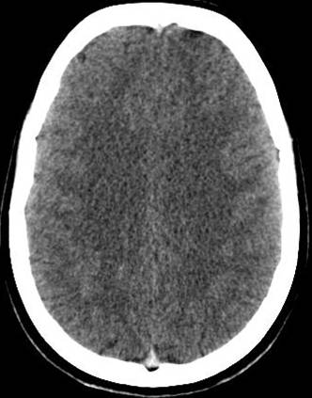
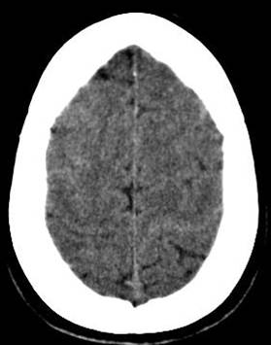
♀, 41aa, ex-fumatrice, ipertesa, estroprogestinici; intensa cefalea pulsante occipito-nucale ad esordio acuto, con nausea e vomito, non responsiva a FANS
TC
TC

Slide 27
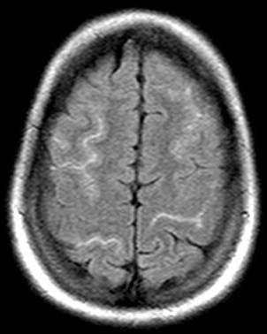
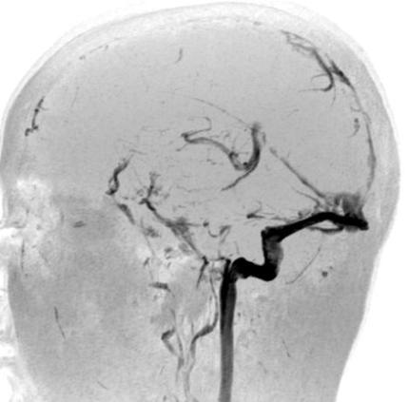
.
♀, 41aa, ex-fumatrice, ipertesa, estroprogestinici; intensa cefalea pulsante occipito-nucale ad esordio acuto, con nausea e vomito, non responsiva a FANS
RM
angioRM
ESA da trombosi dei seni (SSS)

Slide 28
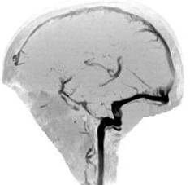
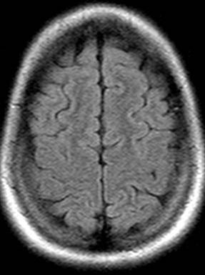
Follow-up (dopo 4 mesi di TAO)
RM
angioRM

Slide 29
6.2.1 Cefalea attribuita ad emorragia subaracnoidea
Presentazione tipica:
Esordio improvviso (thunderclap), cefalea severa
Inizia e si sviluppa sotto sforzo
Transitoria perdita di coscienza
Vomito
Emorragia retinica
Rigor nucalis
Agitazione
Riduzione livello di coscienza
Segni neurologici focali
TC sensibile nel 95% dei casi nelle prime 24 ore
LCR (xantocromia persiste dopo 12 ore e dura settimane)
RMN +Angio-RMN

Slide 30
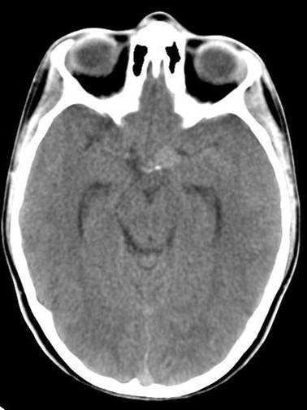
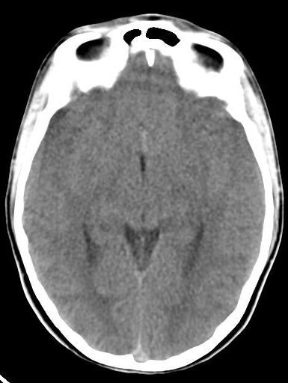
♀, 16aa, cefalea “non-definita” da 3 giorni, esordita di notte (al rientro a casa da festa in casa di amici); non familiarità per emicrania; EON normale
TC
TC

Slide 31
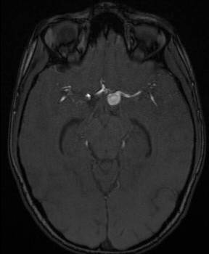
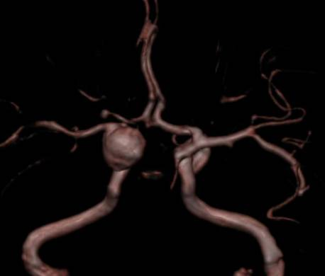
♀, 16aa, cefalea “non-definita” da 3 giorni, esordita di notte (al rientro a casa da festa in casa di amici); non familiarità per emicrania; EON normale
angioRM
ESA da rottura di aneurisma apice sifone carotideo sin

Slide 32
ESA e sensibilità TC encefalo
Entro 12 h → ~ 100% * (“interpretation by highly trained neuroradiologists” *)
Dopo 1 gg → 86%
Dopo 2 gg → 76%
Dopo 5 gg → 58%
* Schwedt TJ et al. Lancet Neurology 2006; 5: 621-631

Slide 33
6.5.1 Cefalea attribuita a dissecazione arteriosa
Età spesso giovanile
Correlazione con traumi anche banali o spontanea
Improvvisa insorgenza di dolore cefalico, seguito a breve o medio termine da segni neurologici focali (S.di Horner)
Caratteristiche aspecifiche del dolore che è solitamente unilaterale, severo, persistente, omolaterale alla dissecazione (fronto-temporo-orbitario o laterocervicale; nella VA spesso occipitale)
RMN +Angio-RMN, Eco-TSA, AGF

Slide 34
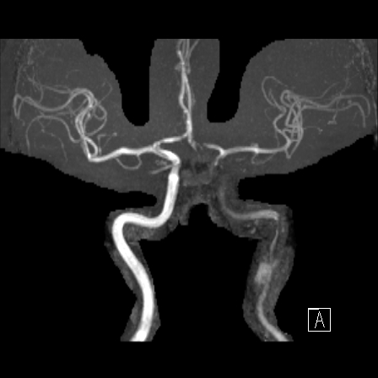
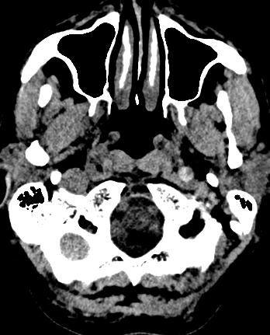
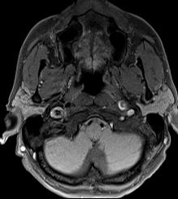
♀, 32aa, cefalea acuta, Bernard-Horner sin
angioRM
TC
RM
dissezione carotidea

Slide 35
7.2 Cefalea attribuita ad ipotensione liquorale
7.2.1 post-rachicentesi 7.2.2 da fistola liquorale 7.2.3 attribuita ad ipotensione liquorale spontanea o idiopatica
Correlazione con traumi, procedure chirurgiche, PL o spontanea (tossire, rapporti sessuali, traumi banali, debolezza focale sacco meningeo)
Cefalea ortostatica <15’ (regredisce o migliora entro 15’ in clinostatismo), spesso unico sintomo! Se da PL compare entro 5 gg. e si risolve entro 7 gg. dall’esordio
Caratteristiche aspecifiche del dolore che è solitamente gravativo, severo,non risponde ai sintomatici (frontale-occipitale o diffuso)
Si possono associare nausea, vomito, acufeni, ipoacusia, cervicalgia
TC, RMN

Slide 36
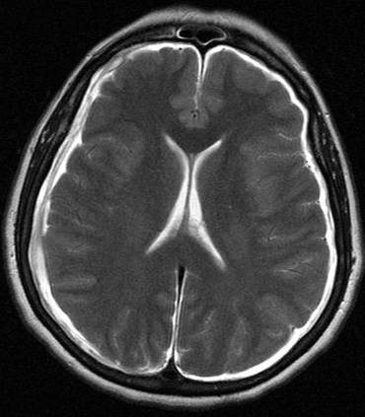
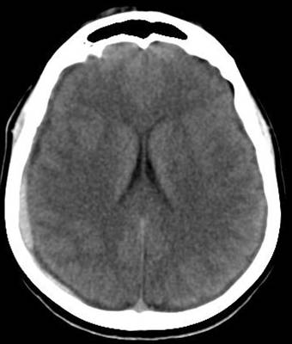
TC
RM

Slide 37
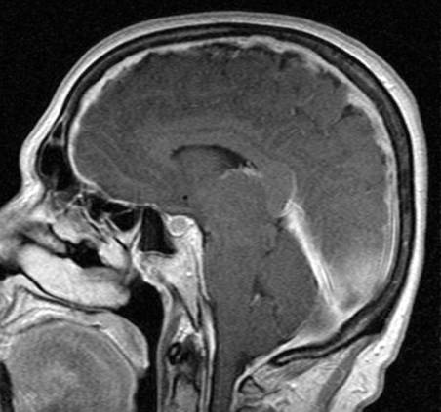
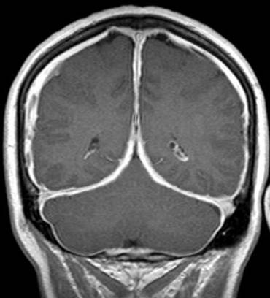
sindrome da ipovolemia liquorale

Slide 38
Sindrome da ipovolemia liquorale
Sindrome dovuta a riduzione della pressione liquorale dovuta a riduzione del volume liquorale, si pensa dovuta a perdite liquorali “occulte” a livello spinale
Sintomo tipico: cefalea posturale.
Reperti RM tipici:
  Ventricoli piccoli
  Raccolte subdurali (igromi o ematomi)
  Impregnazione di mdc diffusa della pachimeninge
  Dislocazione caudale dell’encefalo
Terapia: riposo a letto, idratatzione, “blood patch” epidurale

Slide 39
Ed ora al neuroradiologo...
Dr. Pinelli

Slide 40
CEFALEA NON ACUTA
e
NEUROIMAGING
Quando ?
Quale ? ( TC / RM )
Come ? ( m.d.c. SI / NO )

Slide 41
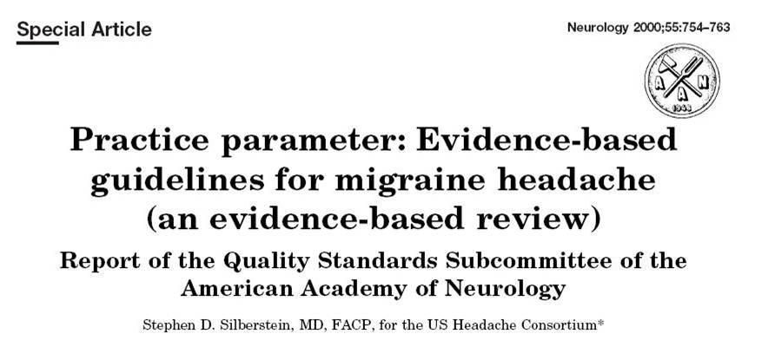

Slide 42

Principi generali
“Testing should be avoided if it will not lead to a change in management”.
“Testing is not reccomended if the individual is not significantly more likely than anyone else in the general population to have a significant abnormality”.
“Testing that normally may not be reccomended as a population policy may make sense at an individual level, resources notwithstanding”.

Slide 43
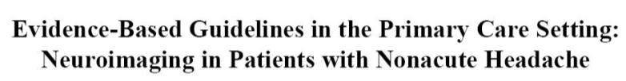
QUESITI
Esistono dati clinici (storia, E.O.) in grado di predire quali pazienti hanno “anomalie cerebrali significative” ?
Qual è la frequenza di reperti TC o RM patologici “significativi” in paz. con cefalea non-acuta e E.O.N. normale ?
Qual è la sensibilità relativa di TC vs RM nel rilevare anomalie cerebrali “significative” nei paz. con cefalea non-acuta ?

Slide 44
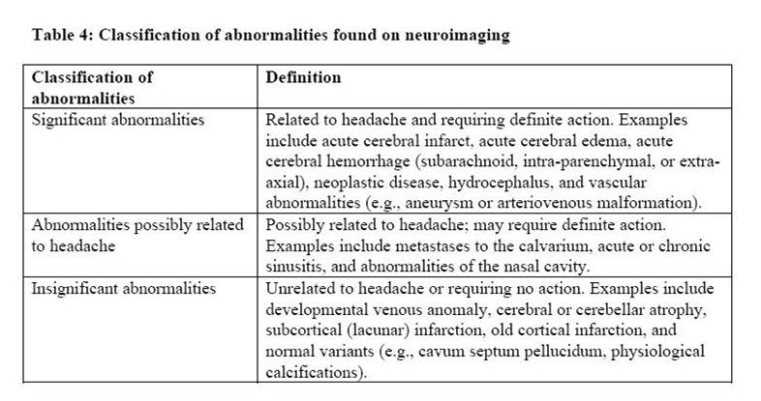

Slide 45
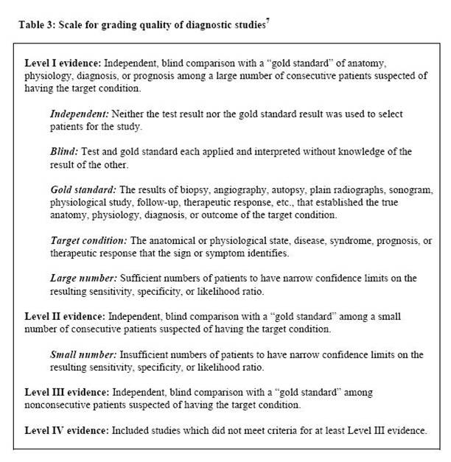
EVIDENZE
28 studi (tutti di livello IV)
  22 retrospettivi
  6 prospettici (ma non in cieco)
BIAS:
  Molti studi condotti in centri di riferimento
  Molti studi senza specifica dei criteri utilizzati per selezionare i paz. da avviare a neuroimaging
  Probabile sovrastima della prevalenza di patologia cerebrale

Slide 46
QUESITI
Esistono dati clinici (storia, E.O.) in grado di predire quali pazienti hanno “anomalie cerebrali significative” ?
Qual è la frequenza di reperti TC o RM patologici “significativi” in paz. con cefalea non-acuta e E.O.N. normale ?
Qual è la sensibilità relativa di TC vs RM nel rilevare anomalie cerebrali “significative” nei paz. con cefalea non-acuta ?

Slide 47
1a. Esame Obiettivo Neurologico
Un E.O.N. patologico aumenta* la probabilità di riscontrare un’anomalia significativa al neuroimaging (LR=3.0)
Un E.O.N. normale riduce la probabilità di riscontrare un’anomalia significativa al neuroimaging
(LR=0.7)
* N.B.: se probabilità pre-test =1/100 → 3/100 (ancora bassa !)

Slide 48
Raccomandazioni #1
“Neuroimaging should be considered in patients with nonacute headache and an unexplained abnormal finding on the neurological examination (Grade B)”

Slide 49
1b. Sintomi neurologici
possibile maggior probabilità di neuroimaging positivo se:
  storia di cefalea che causa risveglio dal sonno (LR=98)
  storia di vertigini o incoordinazione; storia di intorpidimento o formicolio (LR=49)
  rapido aumento di frequenza delle crisi cefalalgiche (LR=12)
  qualsiasi segno o sintomo neurologico (LR=6)
  storia di cefalea da Valsalva (LR=2.3) → Chiari I
NON aumentano la probabilità di neuroimaging positivo:
  storia di sincope
  storia di cefalea con nausea

Slide 50
Raccomandazioni #1
“Evidence is insufficient to make specific reccomendations regarding neuroimaging in the presence or absence of neurological symptoms (Grade C)”

Slide 51
QUESITI
Esistono dati clinici (storia, E.O.) in grado di predire quali pazienti hanno “anomalie cerebrali significative” ?
Qual è la frequenza di reperti TC o RM patologici “significativi” in paz. con cefalea non-acuta e E.O.N. normale ?
Qual è la sensibilità relativa di TC vs RM nel rilevare anomalie cerebrali “significative” nei paz. con cefalea non-acuta ?

Slide 52
2. Prevalenza di neuroimaging positivo
TIPO DI CEFALEA | PAZIENTI | ANOMALIE NEUROIMAGING | TASSO
EMICRANIA | 1086 | 2 | 0.2 %
TENSIVA | 83 | 0 | 0 %
NON SPECIFICATA | 2788 | 49 | 1.7 % *
* Tasso non calcolato per le Guidlines per eccessiva disomogeneità dei singoli valori

Slide 53
Raccomandazioni #2
“Neuroimaging is not usually warranted for patients with migraine and normal neurological examination (Grade B). For patients with atypical headache features or patients who do not fulfill the strict definition of migraine (or have some additional risk factor), a lower treshold for neuroimaging may be applied (Grade C)”.
“Data were insufficient to make an evidence-based reccomendation regarding the use of neuroimaging for tension-type headache (Grade C)”

Slide 54
QUESITI
Esistono dati clinici (storia, E.O.) in grado di predire quali pazienti hanno “anomalie cerebrali significative” ?
Qual è la frequenza di reperti TC o RM patologici “significativi” in paz. con cefalea non-acuta e E.O.N. normale ?
Qual è la sensibilità relativa di TC vs RM nel rilevare anomalie cerebrali “significative” nei paz. con cefalea non-acuta ?

Slide 55
3. TC vs RM
3 studi (tutti < 100 pazienti)
  Pochi pazienti sottoposti sia a TC che a RM
  RM superiore alla TC solo per:
      “anomalie” della sostanza bianca
      angiomi venosi
  Nessuna anomalia “significativa” al neuroimaging
  Efficacia relativa di TC vs RM non calcolabile

Slide 56
Raccomandazioni #3
“Data were insufficient to make any evidence-based recommendations regarding the relative sensitivity of MRI compared with CT in the evaluation of migraine or other nonacute headache* (Grade C)”
* MRI may be more sensitive than CT for identifying clinically insignificant abnormalities

Slide 57
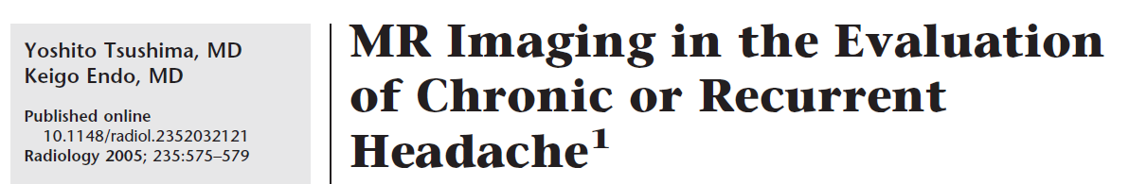
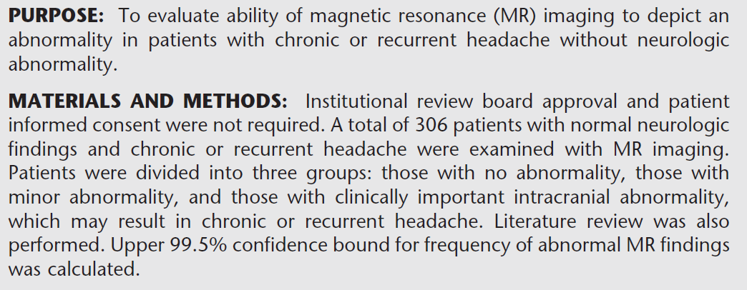

Slide 58
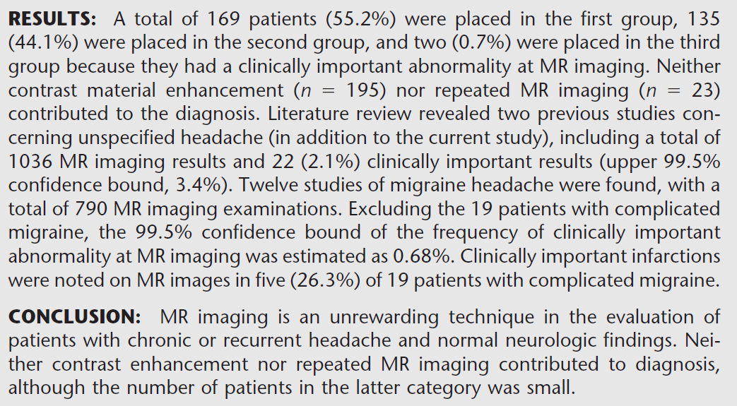

Slide 59
CEFALEA E NEUROIMAGING
TC con o senza m.d.c. ?

Slide 60
REAZIONI AVVERSE A M.D.C. IODATO
reaz. MINORI → 2-20 %
  nausea, vomito, orticaria
reaz. INTERMEDIE → 0.5-2.5 %
  vomito severo, ipotensione, broncospasmo
reaz. MAGGIORI → 0.04-0.2 %
  aritmia grave, shock, edema polmonare, crisi epilettiche
MORTE → 0.001-0.0025 %
Graininger R. What adverse reactions can be expected afetr administration of contrast media.
In: Dawson P, Claus W eds. Contrast media in practice. Springer Verlag, 1993

Slide 61
TC con o senza m.d.c. ?
studio prospettico
2000 pazienti (1600 adulti, 400 bambini)
m.d.c. utile alla diagnosi in 770 paz (38.5%) con:
  sospetto di lesione alla TC senza m.d.c. oppure:
  m. linfoproliferative
  segni di patologia infettiva
  follow-up post-PKT e/o RT
  follow-up procedure endovasc. neuroradiologiche
m.d.c. inutile per la diagnosi in 1230 paz. (61.5%)
Demaerel P et al. The Lancet 1995

Slide 62
TC con o senza m.d.c. ?
400 TC encefalo, indicazioni varie
Diagnosi senza m.d.c. | Diagnosi immodificata | Diagnosi modificata | TOTALE
TC normale | 183 | 1 * | 184
TC patologica | 197 | 19 | 216
TOTALE | 380 | 20 | 400
* meningioma del tentorio, asintomatico
Cowan I. Australasian Radiol 1999

Slide 63
CEFALEA E NEUROIMAGING
La somministrazione di m.d.c. non modifica la diagnosi nella maggior parte dei pazienti sottoposti a TC encefalo, eccetto che in alcuni specifici setting clinici.
Nel paziente cefalalgico senza segni/sintomi focali e con TC senza m.d.c. normale, la somministrazione di m.d.c. è verosimilmente inutile e perciò non giustificata.

Slide 64
CEFALEA E NEUROIMAGING
Cefalea e
malformazioni vascolari:
mito o realtà ?

Slide 65
AUTORE
ANNO
N° TC
TUMORI
MAV
ALTRO
INDICAZ.
Lafey
1978
595
7 (1 %)
3 (0.5 %)*
5 (0.8 %)
qualsiasi
cefalea
Baker
1983
505
13 (3 %)
0
9 (1.7 %)
(3 aneurismi)*
qualsiasi
cefalea
Cuetter
1983
435
1 (0.25 %)
0
0
emicrania
classica
Mitchell
1993
347
1 (0.3 %)
0
2 (0.6 %)
qualsiasi
cefalea
Sargent
1979
177
0
0
0
emicr. o
cef. tens.
* * cefalea isolata ? cefalea con emorragia ?

Slide 66
AUTORE
ANNO
N° TC
TUMORI
MAV
ALTRO
INDICAZ.
Masland
1978
136
1 (0.7 %)
1 (0.7 %)*
0
emicrania
Cala
1978
32
1 (8 %)
0
0
emicrania
“atipica”
Weingarten
1992
89
0
0
0
cefalea
cronica
Dumas
1994
402
1 (0.2 %)
0
3 (0.7 %)
(1 aneurisma)
cefalea
“atipica”
Akpek
1995
592
0
0
0
qualsiasi
cefalea
* cefalea associata a crisi epilettiche !

Slide 67
TOTALE: 3766 esami TC o RM
 | N° | TUTTE LE CEFALEE | EMICRANIA
TUMORI | 25 | 0.6 % | 0.2 %
MAV | 4 | 0.1 % | 0.03 %
ANEURISMI | 4 | 0.1 % | 0.03 %

Slide 68
angioRM e emicrania
244 pazienti ambulatoriali cefalalgici; età 38±14 aa
  80 (33%) con emicrania, con e senza aura
  45 (18%) con cefalea e/o aura unilaterale “fissa” (dx o sin)
E.O.N. negativo
angioRM normale in TUTTI i pazienti
Paemeleire K et al. Clin Neurol Neurosurg 2005

Slide 69
CEFALEA E MALFORMAZ. VASCOLARI
L’opinione che vi sia una maggior incidenza di malformazioni vascolari (> MAV) nei pazienti cefalalgici (>emicranici) deriva da segnalazioni aneddotiche della letteratura e non è supportata da dati scientifici.
Lo screening (con angioRM o angioTC) dei pazienti cefalalgici per la ricerca di malformazioni vascolari non è giustificato.

Slide 70


BOLLINO VERDE... ...NUOVO MODELLO
Dott. Balducci (Neurologia – M. Mellini Chiari) Tel: 030.7102631 Dott. Pinelli (Neuroradiologia – S.Civili BS) Tel: 030.

Slide 71
TAKE HOME MESSAGES:
1
Le cefalee sono un evento patologico molto frequente, per lo più di natura benigna; bisogna saper individuare con precisione e rapidità quelle che invece possono rappresentare un evento drammatico per la vita
2
Secondo i criteri dell’evidence-based medicine, in un paziente con cefalea cronica emicranica ed E.O.N. normale non è usualmente giustificata alcun tipo d’indagine neuroradiologica.
4
Nei pazienti con emicrania NON vi è una maggiore prevalenza di malformazioni vascolari rispetto alla popolazione normale
3
Soffrire di una cefalea primaria non esclude la possibilità di sviluppare una forma secondaria
NO a “screening” degli emicranici con angioTC o angioRM
5
L’indagine di prima scelta in un paziente con cefalea acuta che necessiti di neuroimaging è la TC encefalo senza m.d.c.
Il successivo iter neuroradiologico varia a seconda dei reperti TC e clinici

